Slide 1
Evidencia Científica
Universidad Centro Occidental Lisandro Alvarado
Centro Cardiovascular Regional Centro Occidental-ASCARDIO
Postgrado de Cardiología
R3: R2: R1:
Trivilion Ana (expositor ) Parra, Karen (relator) Santiago, Jazmín
Pérez Lisseth Apóstol, Ana.
Pérez Osvir Figueredo, Berenice
Barquisimeto, abril de 2023.
Notes:
BUENAS TARDES A TODOS EL DIA DE HOY PRESENTAMOS EL PRIMER ARTICULO A DISCUTIR EN EL CICLO DE EVIDENCIA DEL SERVICIO DE CARDIOLOGIA INFANTIL

Slide 2
INTERROGANTE
En pacientes en postoperatorio mayor o igual de 6 meses de cirugía de Fontan, el tratamiento antitrombótico con warfarina versus aspirina ¿Reduce el riesgo de eventos tromboembólicos y hemorrágicos?

Slide 3
Notes:
Cirugia de torax y cardiovascular de australia en 2021;

Slide 4
INTRODUCCION
El procedimiento Fontan es la culminación de una serie de etapas para tratar pacientes con fisiología de ventrículo único
El enfoque de los pacientes se ha desplazado hacia las comorbilidades como arritmias, disfunción hepática y complicaciones tromboembolicas
Estudios de cohortes han informado una incidencia de accidente cerebrovascular del 3 al 19%enosa.
La AHA reconoce que la base de evidencia actual para el tipo y duración optima de la terapia antitrombotica es limitada.
Warfarina mayor control de INR y mayor riesgo de hemorragia, y aspirina con mayor resistencia

Slide 5
Objetivos.
Comparar la lesión cerebrovascular, desmineralizacion ósea, sangrado y calidad de vida en pacientes con Fontan que recibieron warfarina o aspirina a largo plazo.

Slide 6
METODOLOGIA
Estudio Transversal,
multicéntrico
TRATAMIENTO:
Warfarina con INR objetivo 2-3
Aspirina 3-5mg kg dosis máxima 150mg
490 pacientes
Resonancia magnética cerebral
Densitometría mineral ósea
Sangrado
Calidad de vida
Registro de Australia y Nueva Zelanda Fontan
Notes:
El registro de ANZ Fontan incluyó 1186 inscritos activos en el momento del inicio de la contratación. Las características de los participantes del registro se presentan en la Tabla 3. Sobre la base de nuestros criterios de selección, 490 pacientes fueron identificados e invitados a participar en nuestro estudio. De estos, 137 participantes potenciales aceptaron someterse a más exámenes de detección por teléfono para determinar su elegibilidad para los brazos de MRI y BMD de nuestro estudio.

Slide 7
1186
490
121
120
90
100

Slide 8
CRITERIOS DE INCLUSION
Mayores de 13 años
5 años de POP de Fontan
Cumplir 5 años con tromboprofilaxis
Warfarina- Aspirina
No cumplimiento de criterios de inclusión
Claustrofobia
No querer o no poder acudir a las visitas
CRITERIOS DE EXCLUSION
CRITERIOS DE EXCLUSION

Slide 9
ESTADISTICO
Aprobado por los Comités de Ética de los hospitales nacionales y locales de cada centro del estudio., China
METODOS
Los valores se informan como número (%) para proporciones, media (desviación estándar) para datos con distribución normal y mediana (rango intercuartílico) a
Las características de los pacientes y las medidas de resultado se compararon entre los grupos mediante pruebas de chi-cuadrado, pruebas t.
Razones de probabilidad (OR) para cuantificar la fuerza de asociación entre los resultados y las variables.

Slide 10
RESULTADOS

Slide 11
Notes:
CARACTERISTICAS BASALES

Slide 12
Notes:
HALLASGOS CLINICOS Y POR RESONANCIA DE ICTUS POR TIPO DE TROMBOPROF
Severidad de hemorragia: leve¼ 3 focos y todos 2 mm, Moderado ¼>3 y 10 focos o cualquiera>2 mm, severo¼>10 focos.
Primera columna variables evaludas, total de partc, grupo warfarina y seguido del grupo ASA, Valor de p ajustado OR e IC, realmente entre los grupos de warfarina y aspirina no hay significancia estadistica en cuanto a hallazgos de lesiones cerebrales, de icctus o hemorrgias, hubo un porcentaje de infarto que alcanza el 44% con riesgo (RAZON) de ocurrencia del 13% sin embargo P no estadistica e IC toca la unidad con diferencia ampliA

Slide 13
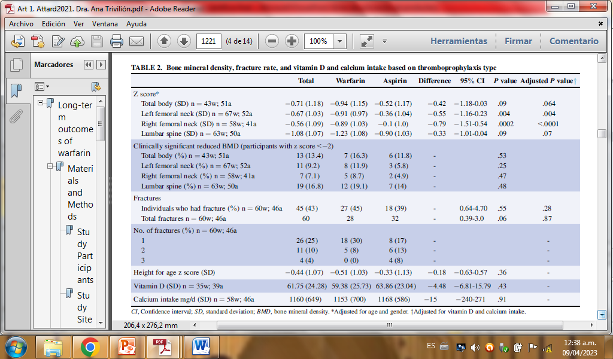
Notes:
DENSIDAD MINERAL OSEA, TASAS DE FRACTURAS E INGESTA DE VITAMINA D Y CALCIO SEGÚN TIPO DE TROMBOPROFILAXIS.
SE EVIDENCIA EN CUANTO AL ZSCORE SE EVIDENCION UNA MENOR DENSIDAD OSEA EN CUELLO DE FEMUR TANTO DERECHO COMO IZQUIERDO DEL GRUPO DE WARFARINA SOBRE ASA ESTADISTICAMENTE SIGNIF, SIN EMBARGO CUANDO EVALUAMOS LA COMPLICACION DE ESTA DISMINUCION DE LA DENSIDAD OSEA QUE SIN LAS FRACTURAS Y EL NUMERO NO HAY SIGNIFICANCIA ESTADITSTICA, CABE DESTACAR QUE AL EVALUAR INGESTAS DE CALCIO Y VITAMINA D MEDIANTE PRUEBAS SANGUINEAS YCUESTIONARIO DEL SERVICIO DE ENDOCRINOLOGIA QUE REPORTA LA PROSA OBSERVAMOS QUE NO HABIA DIFERENCIA ENTRE AQUELLO QUE TOMABAN WARFARINA Y ASPIRINA CON RESPECTO AL CONSUMO DE VITAMINA D Y CAKCIO Y DISMINUCION DE DENSIDAD OSEA

Slide 14
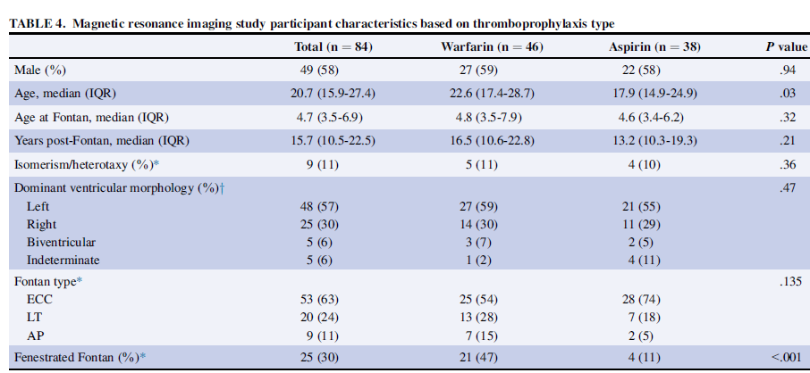
Notes:
CARACTERISTICAS BASALES DE PARTICIPANTES CON ESTUDIO DE RESONANCIA MAGENTICA Y TIPO DE PRPFILQAXIS:
TENEMOS 5 COLUMNAS LA PRIMERA LAS CARACTERISTICAS , TOTAL DE PARTC, GRUPO WARFARINA, GRUPO ASA, VALOR DE P, CUANDO EVALUAMOS LA EDAD POR RANGO IQ VEMOS QUE LOS PACIENTES PERTENECIEMTES AL GRUPO DE ASPIRINA ERAN MENORES EL 50% O MENOS TENIAN ALREDEDOR DE 17 AÑOS,

Slide 15
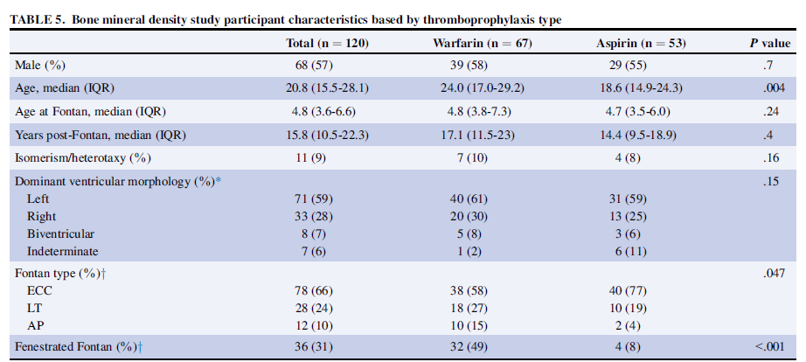
Notes:
CARACTERISTICAS BASALES DE LOS PARTICIPANTES EN CUANTO A DENSIDAD MINERAL OSEA
LLAMA LA ATENCION QUE LOS PACIENTES QUE SE REALIZARON ESTE ESTUDIO LA EDAD FUE MAYIR EN LOS PACIENTES QUE RECIBIAN WARFARINA VS ASPIRINA EL RESTO DE LAS CARACTERISTICAS ERAN SIMILARES

Slide 16
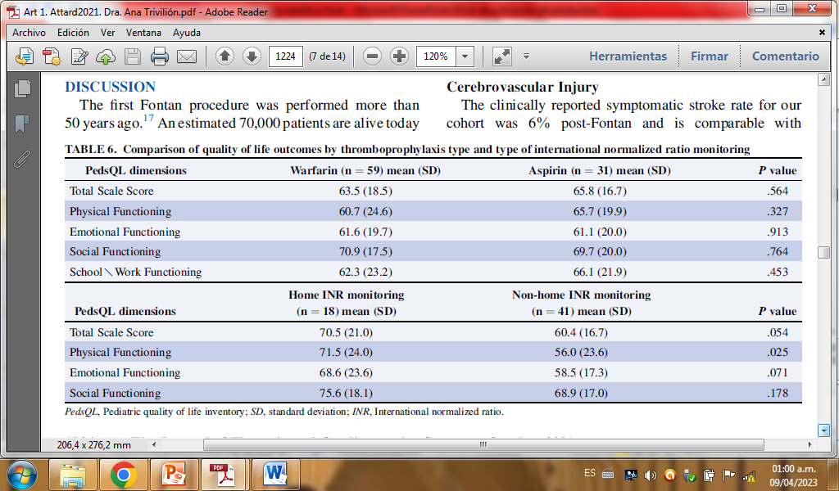
DISCUSION
Notes:
COMPARACION DE CALIDAD DE VIDA POR TIPO DE TROMBOPROFILAXIS Y TIPO DE MONITORIZACION DE INR, EN ESTATABLA SE EVALUA LA CALIDAD DE VIDA DE LOS PACIENTES MEDIANTE UNA ESCALA ESTANDARIZADA PARA PACIENTE PEDIATRICO, DONDE EVIDENCIAMOS QUE SE VEALUO EL DOBLE DE PACIENTES QUE RECIVBIAN WARFARINA CON RESPECTO A LA ASPIRINA SIN EMBARGO NO HUBO DIFERENCIA SIGINIFICATIVAS ENTRE AMBOS GRUPOS EN CUANTO AL FUNCIONAMIENTO SOCIAL FISICO EMOCIONAL TRABAJO Y ESCOLAR,EN CUANTO A LA MONITORIZACION DE INR SE EVIDENCIO MEJOR FUNCIONAMIENTO O CALIDAD DE VIDA EN AQUIELLOS CON MONITOREO DE INR DOMICILIARIO EN COMPARACION CON LOS QUE NO SIN EMBARGO NO DA ESTADISTICAMENTE SIGNIFICATIVO

Slide 17
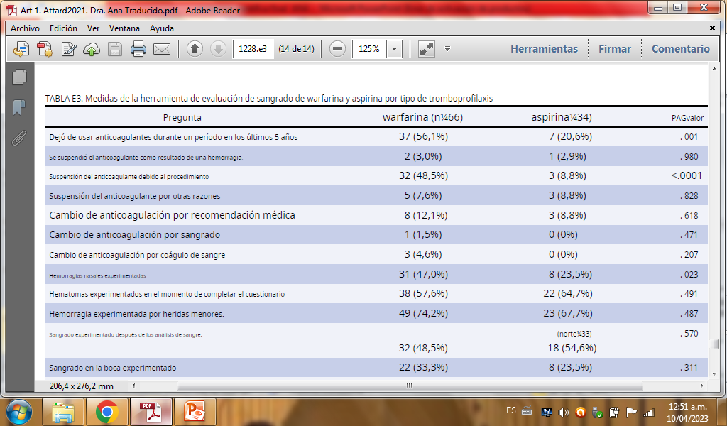
Notes:
TABLA E3. extraido del apendice suplementario, denominada Medidas de la herramienta de evaluación de sangrado de warfarina y aspirina por tipo de tromboprofilaxis

Slide 18
LIMITACIONES
Diseño transversal del estudio y desafíos de reclutar participantes para un estudio intensivo en tiempo.
No se pudo demostrar ninguna diferencia en la resonancia magnética cerebral de estos pacientes después de más de 5 años de tratamiento consecutivo.
La tasa de participación del estudio varió del 17 % al 25 % para los distintos brazos del estudio.
Cierta superposición de los participantes

Slide 19
CONCLUSIONES
No se pudo demostrar ningún beneficio de la profilaxis a largo plazo con warfarina sobre la aspirina.
Resultados sugieren que se debe ofrecer aspirina como trombo-profilaxis primaria a largo plazo después de la cirugía de Fontan.
Se debe tener en cuenta características clínicas importantes como la función cardíaca y la función pulmonar.

Slide 20
Lista de
Cotejo

Slide 23
INTERROGANTE
NO responde la pregunta del ciclo debido a que la comparación de uso de warfarina con aspirina no demostró superioridad una con respecto a la otra desde el punto de vista clínico ni estadístico
En pacientes en postoperatorio mayor o igual de 6 meses de cirugía de Fontan, el tratamiento antitrombótico con warfarina versus aspirina ¿Reduce el riesgo de eventos tromboembólicos y hemorrágicos?

Slide 24
APORTES DEL GRUPO
ESTADISTICO:
Solo se uso estadístico de valor de P.
OR no se uso para todas las características evaluadas
METODOLOGICO:
Numero de participantes no coincide con las N en las tablas.
Grupo de pacientes con cambio de grupo de warfarina a aspirina no especificado en las tablas.
Superposición de pacientes entre un brazo del estudio y otro.
CLINICO:
Densidad mineral ósea afectada en grupo que recibe warfarina.
No superioridad de warfarina con respecto a aspirina como protector de eventos trombótico.
Mayor eventos de sangrado con warfarina
Calidad de vida igual en ambos grupos.

Slide 25
GRACIAS

